Slide 1
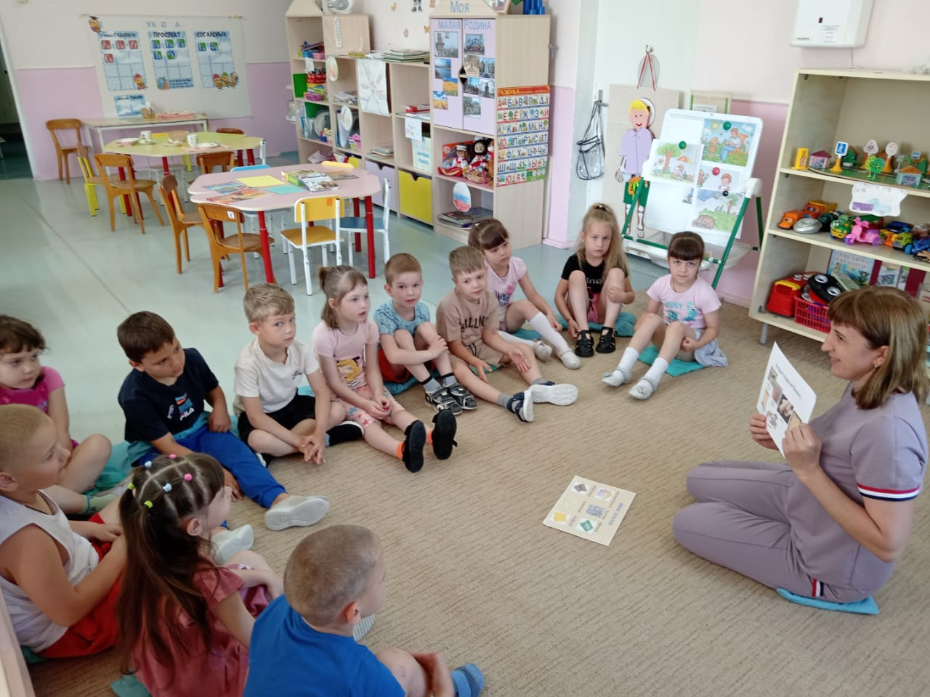
Муниципальное бюджетное дошкольное образовательное учреждение
центр развития ребенка – детский сад № 9
муниципального образования Щербиновский район
станица Старощербиновская
Проектная деятельность с детьми старшей группы
«Волшебный мир бумаги»
Воспитатель : Вахламова С.А.
Адрес: 353620 , Краснодарский край, Щербиновский район
Станица Старощербиновская, ул. Тельман а 146
Телефон,факс 8(86151)7-78-38
email kolokolchiki/9@yandex/ru/
сайт :https:// detsad9/uo-moshr/ru/

Slide 2
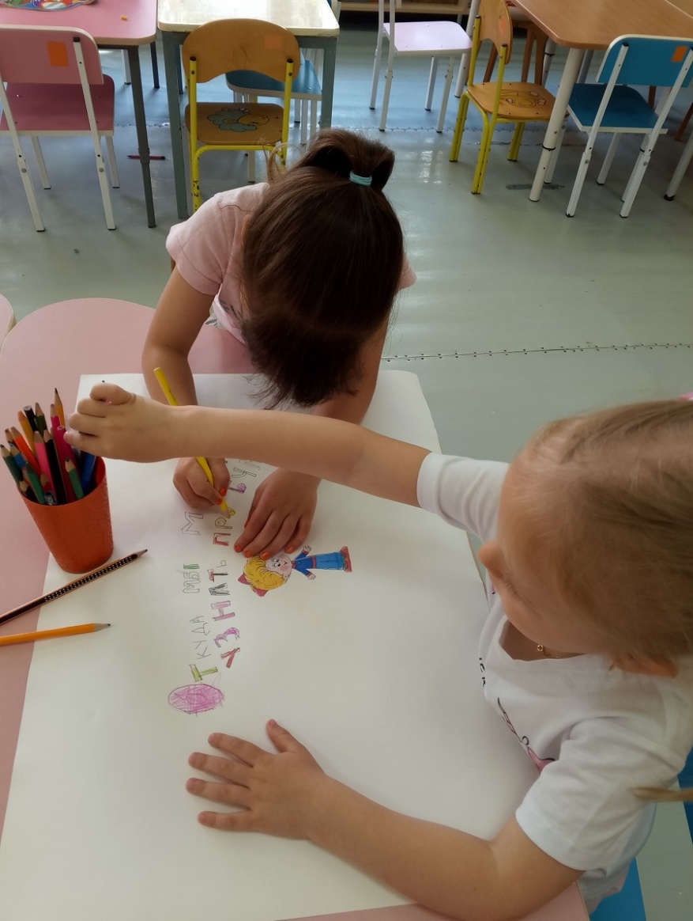
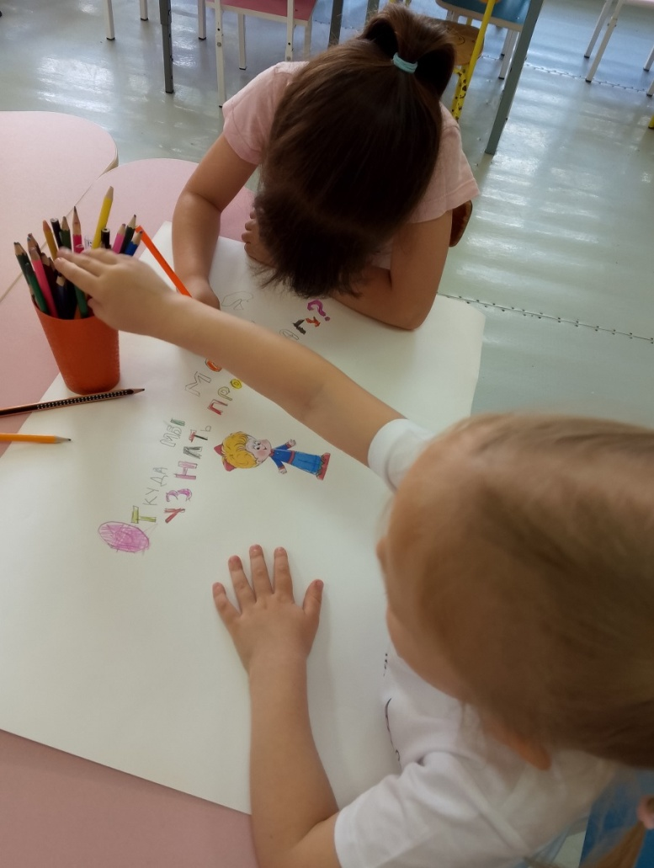
Лотос-план

Slide 3
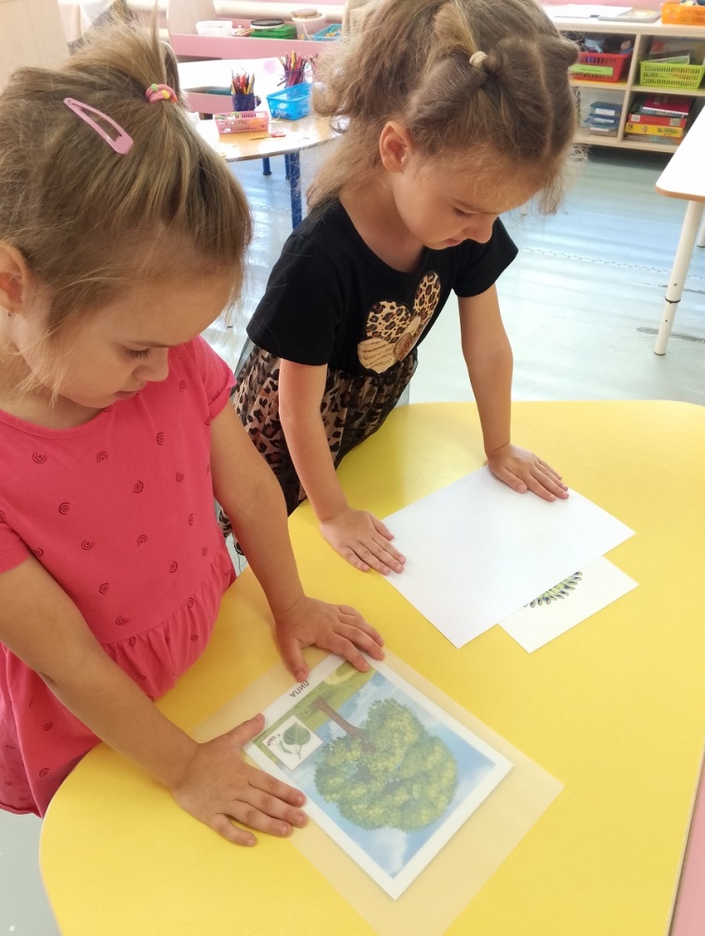
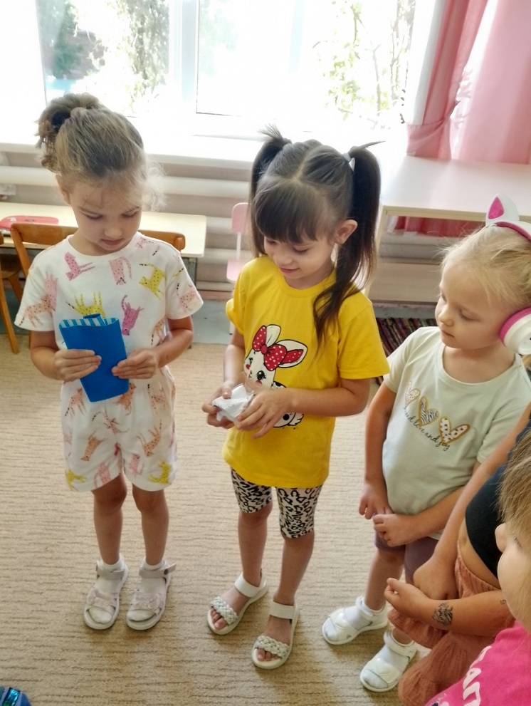
Опыты с бумагой

Slide 4
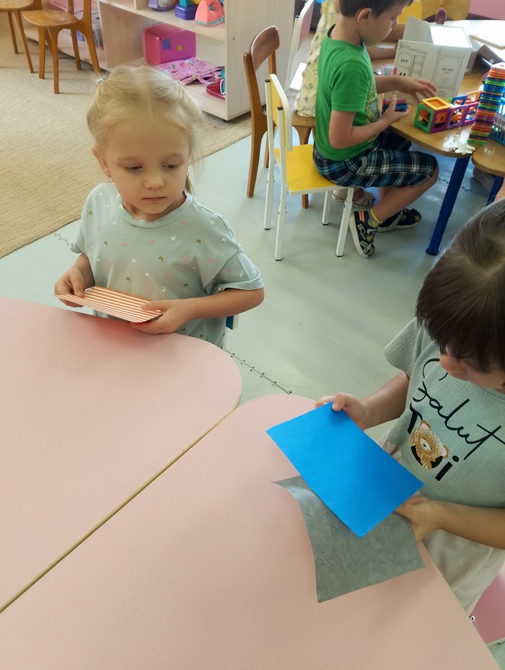
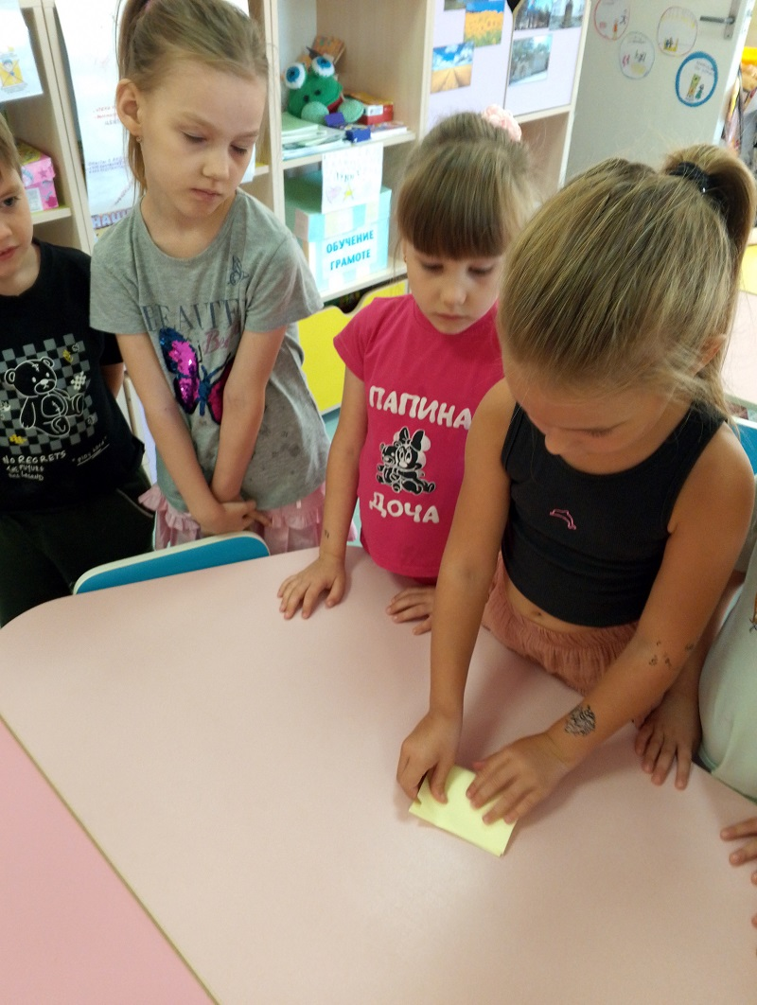
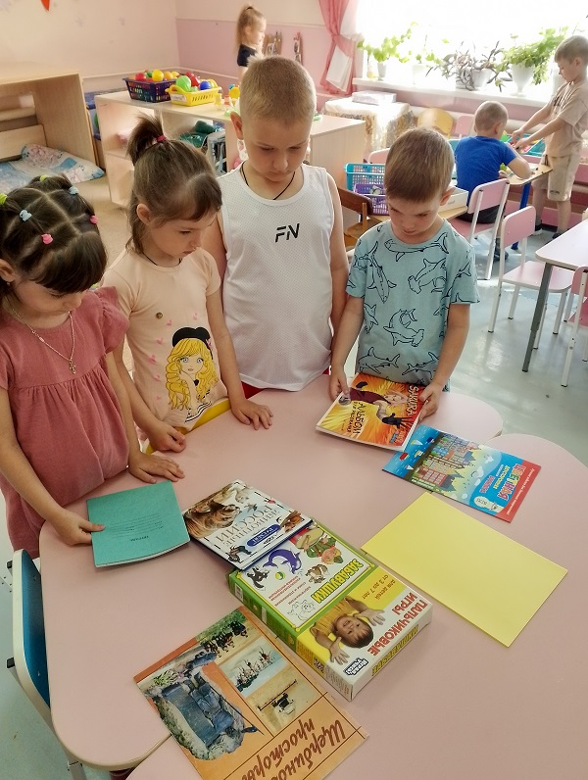
ИГРЫ
БУМАГОЙ
С

Slide 5
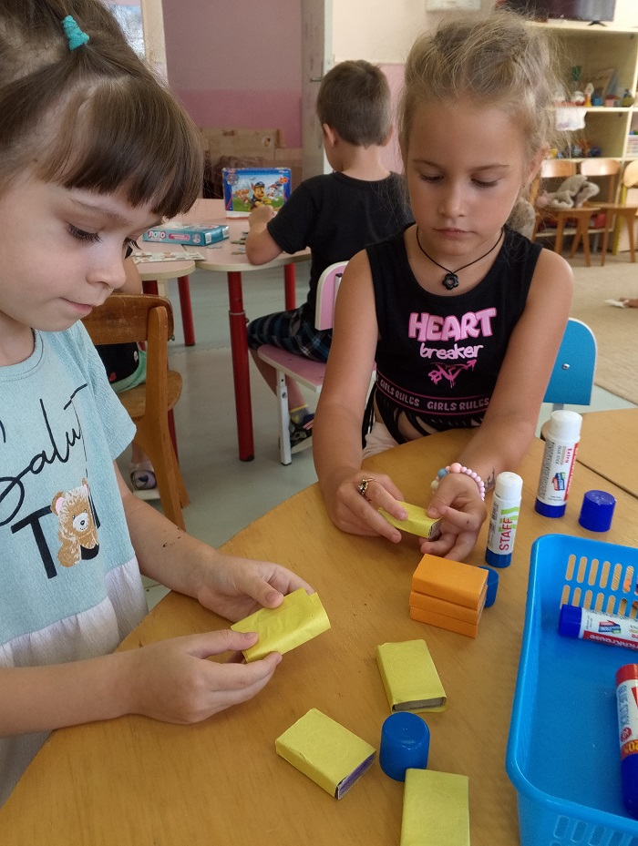
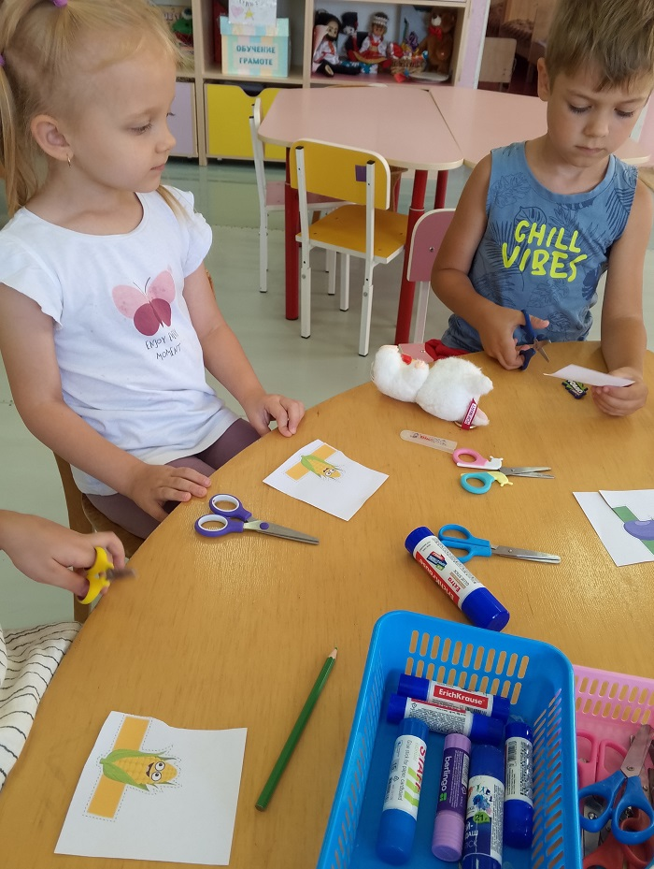
ПОДЕЛКИ
ИЗ
БУМАГИ

Slide 6
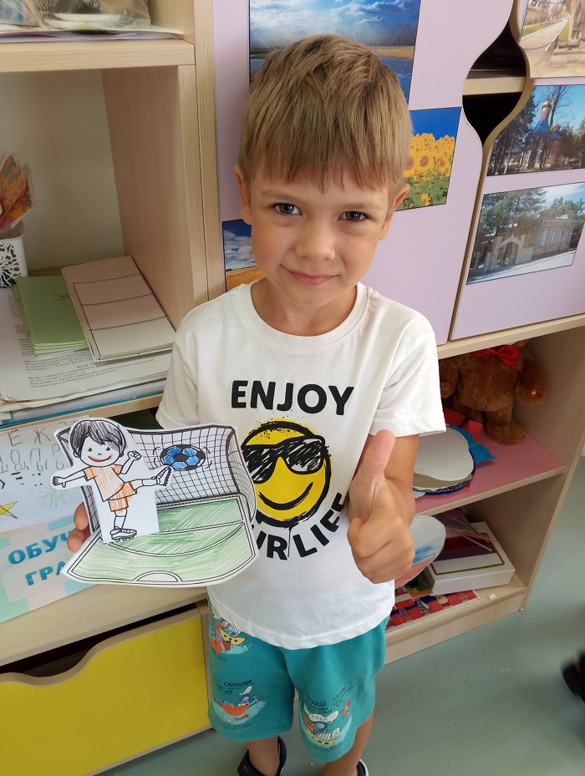
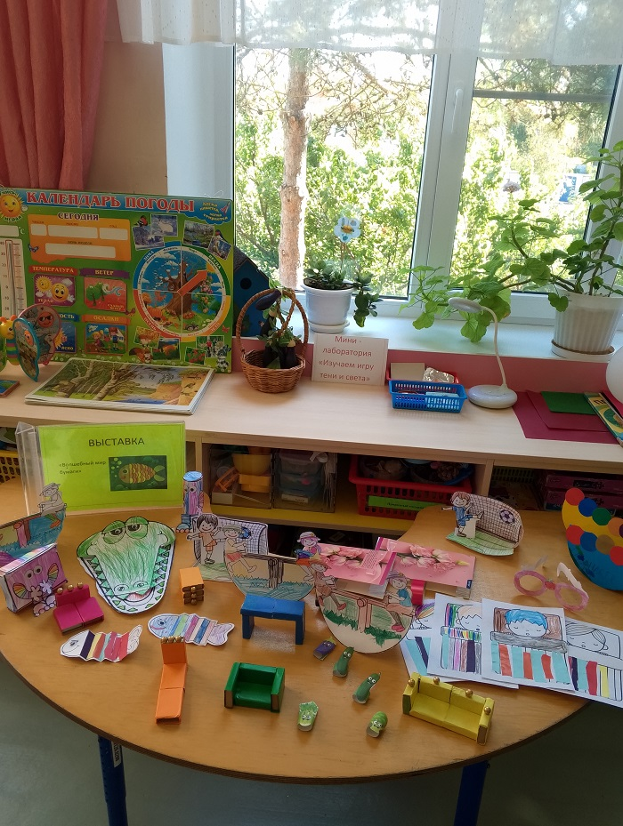
ВОЛШЕБНЫЙ МИР БУМАГИ

Slide 7
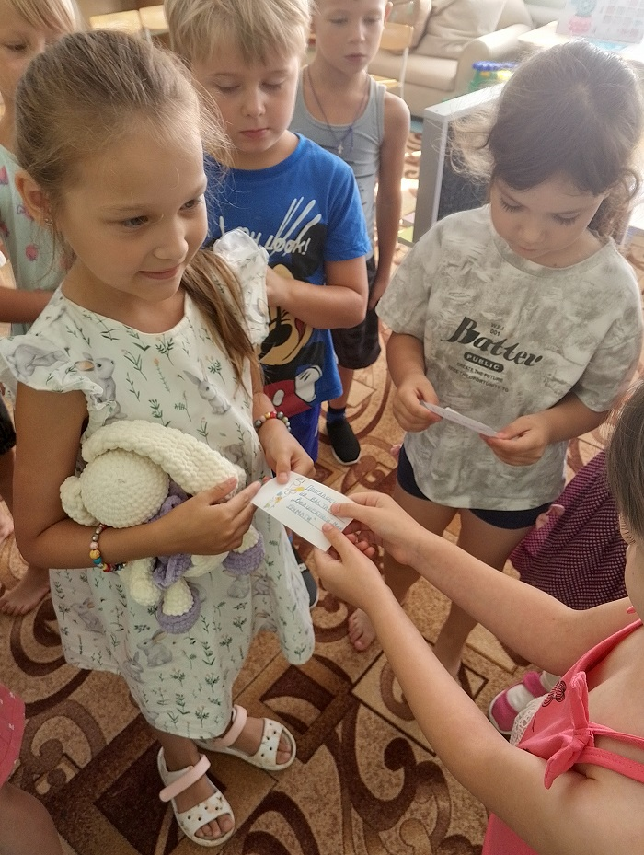
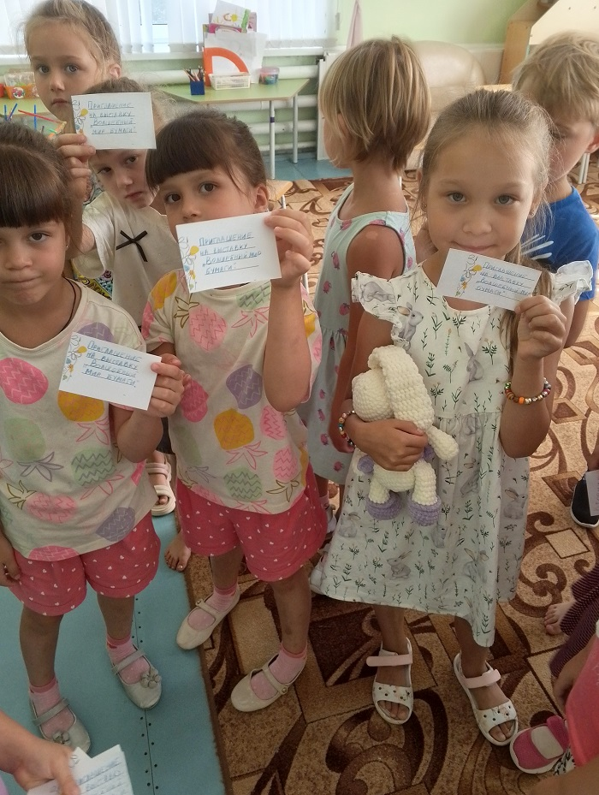
ПРИГЛАШЕНИЕ
НА ВЫСТАВКУ

Slide 8
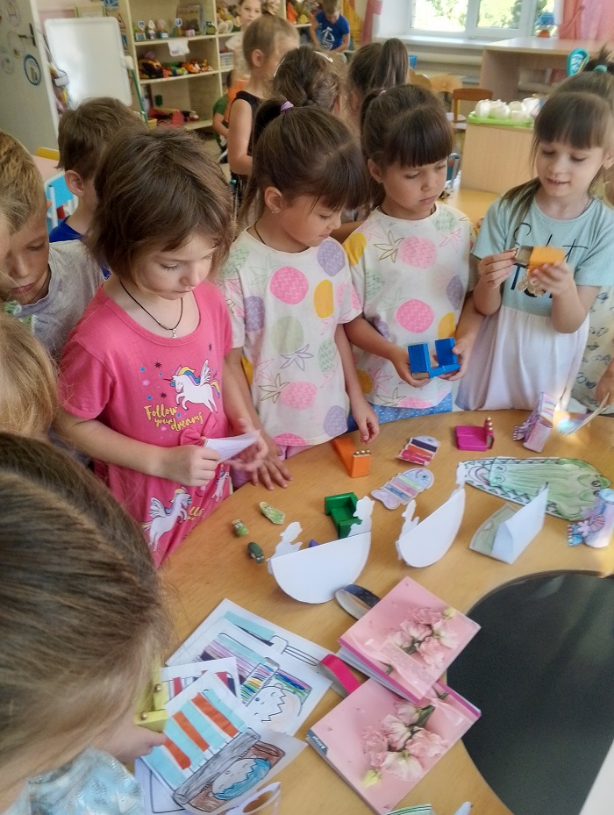
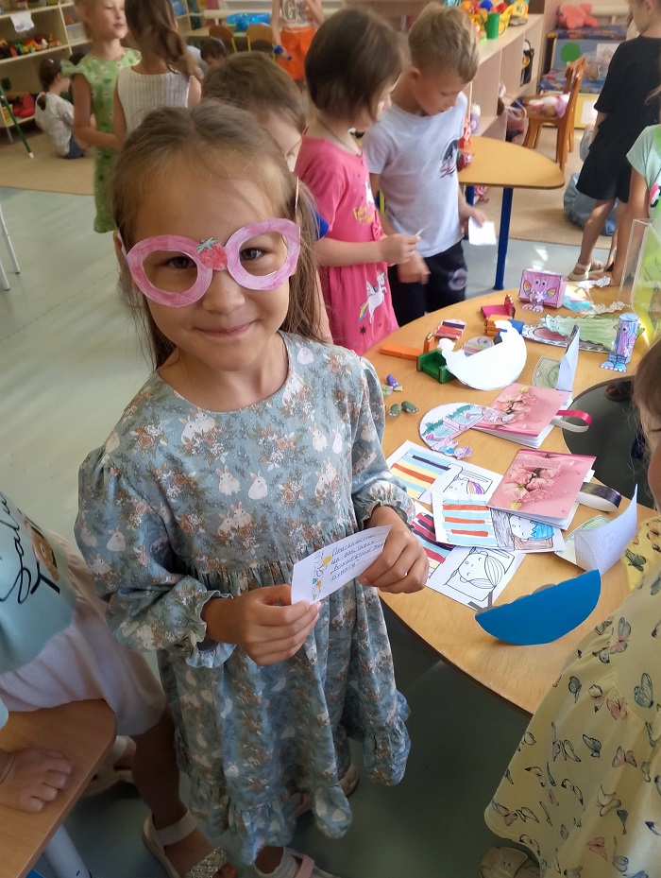
ВЫСТАВКА

